Slide 1


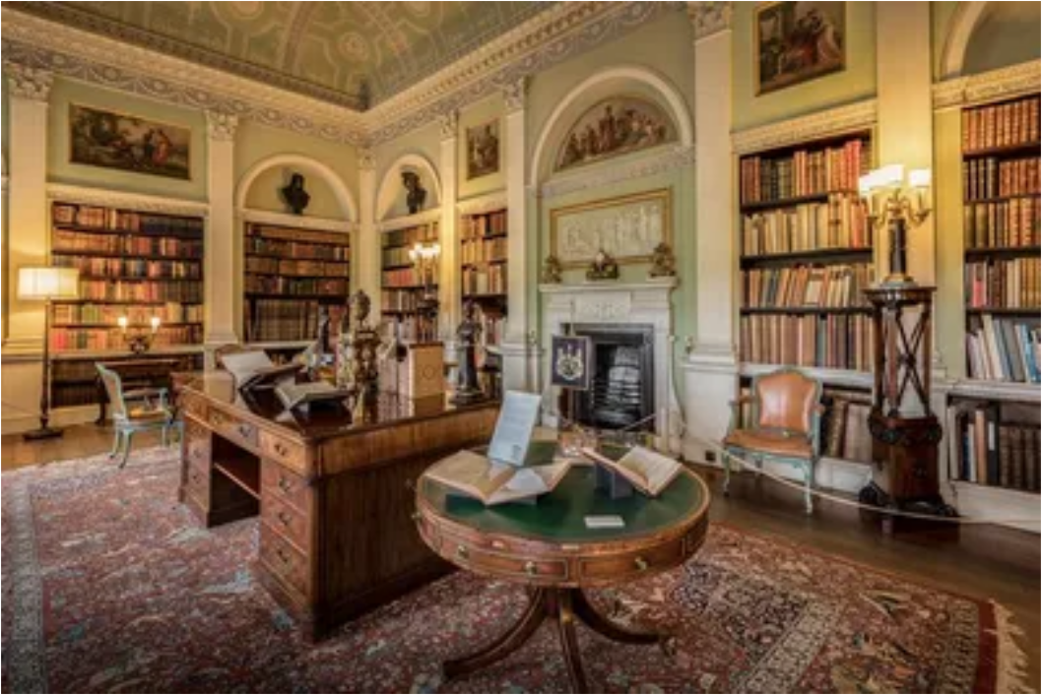
서재 레퍼런스

Slide 2
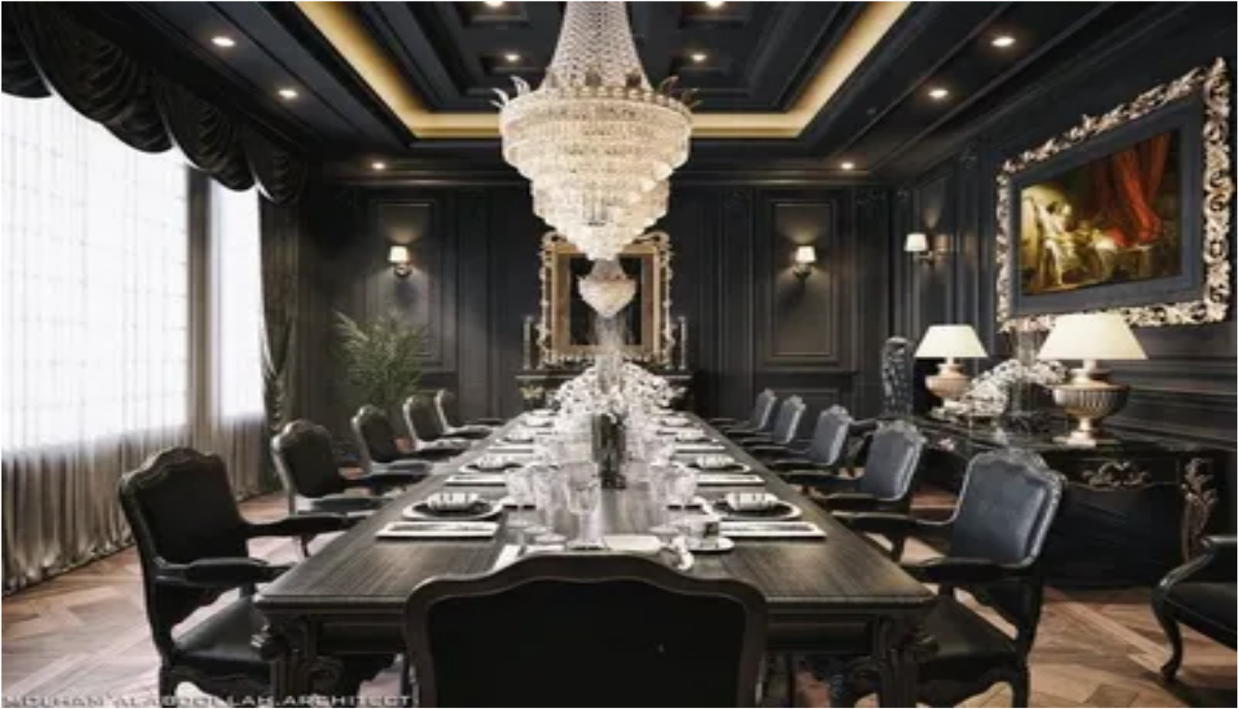
식당 레퍼런스

Slide 3


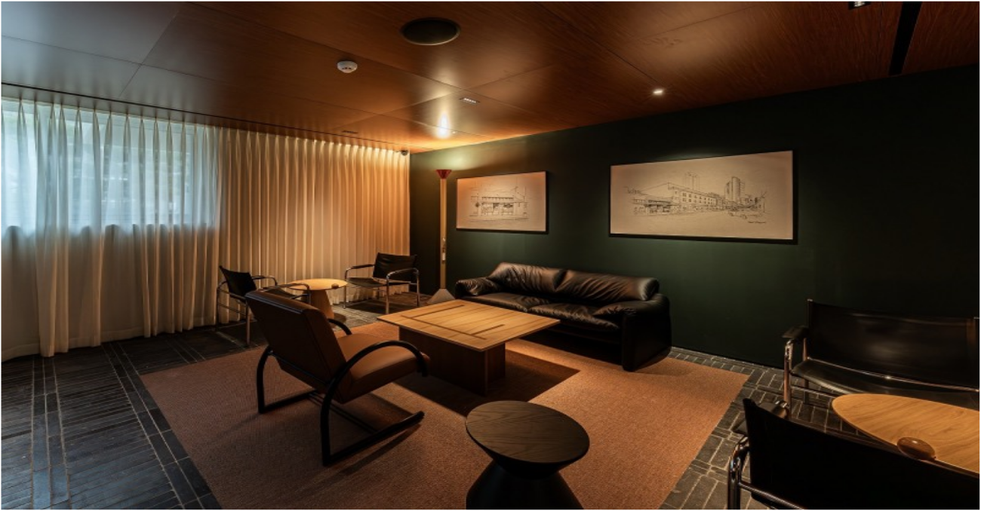
휴게실 레퍼런스
내부 스토리 이스터에그 포함

Slide 4
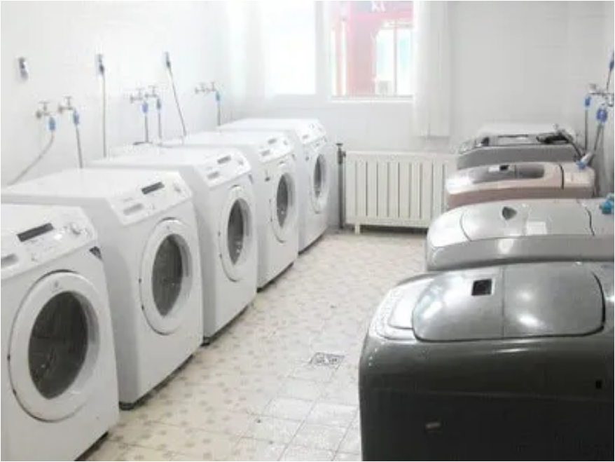
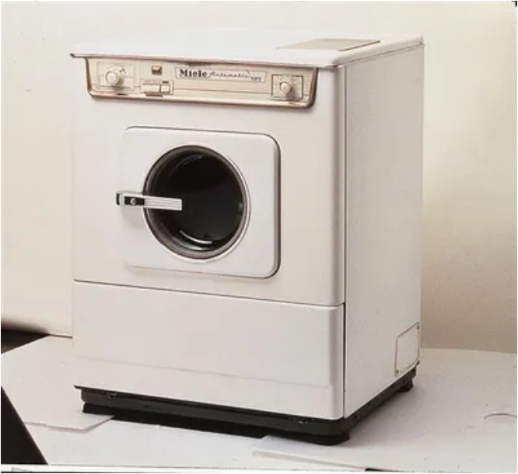
세탁실 & 세탁기 레퍼런스
환풍구 포함

Slide 5
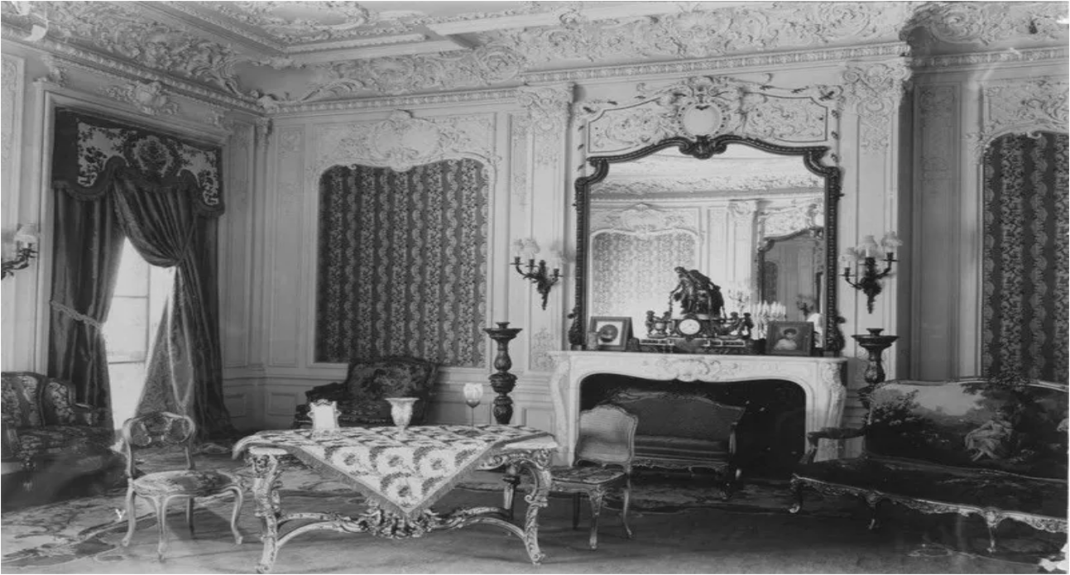
응접실 레퍼런스
이미지에 있는 테이블과 소파의자 서로 마주보게 각 맞춰 배치, 거울(명화) 배치, 커튼 배치

Slide 6
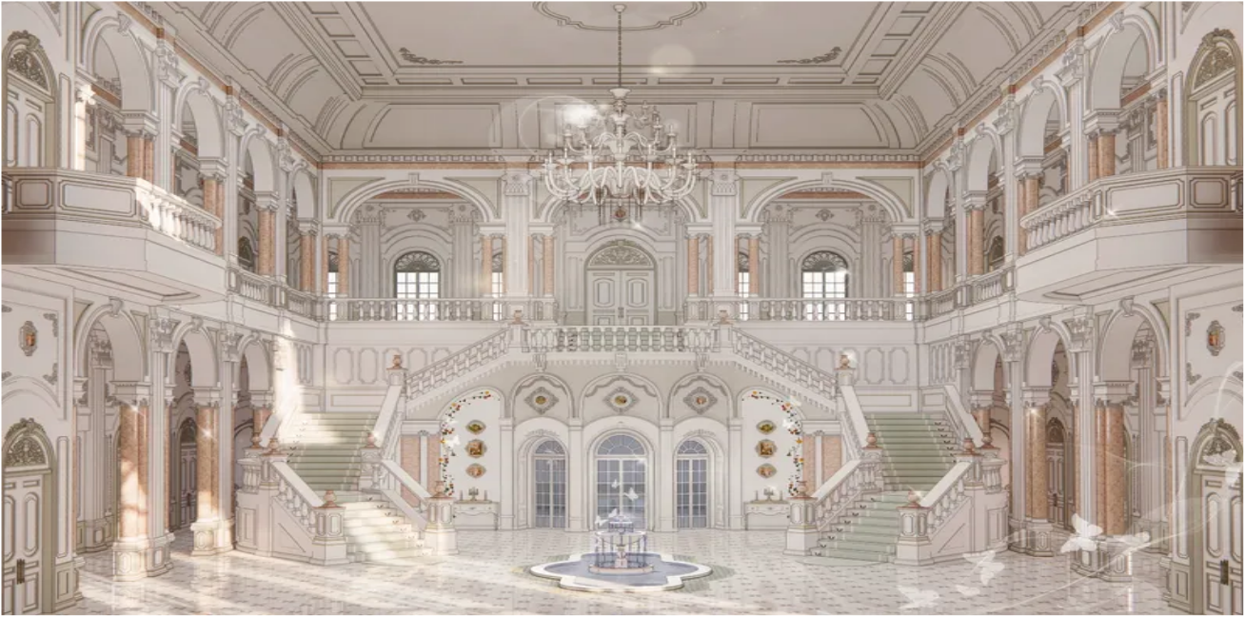
저택 로비 레퍼런스
샹들리에, 중간 구조물(분수, 동상, 좌/우 나뉘어지는게 분명하도록

Slide 7
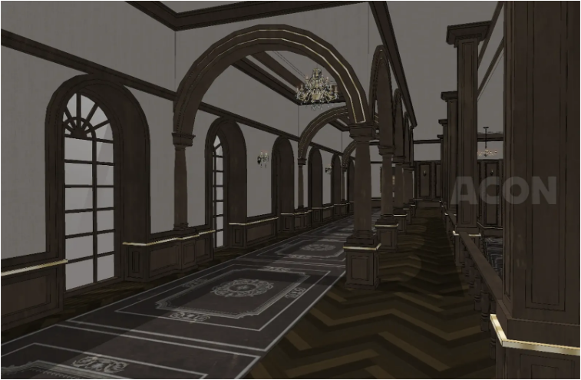
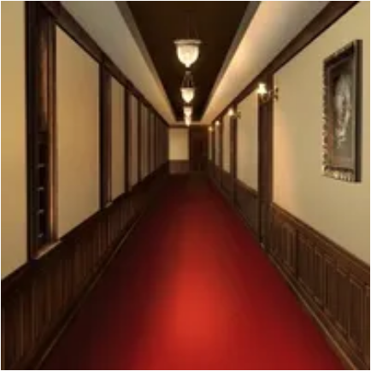
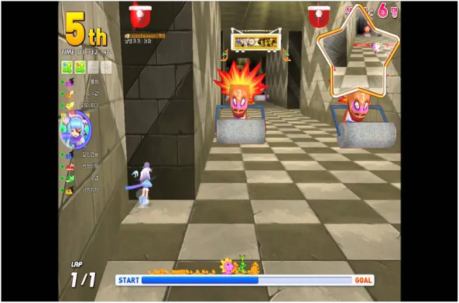
저택 복도 & 복도에 숨는 곳 레퍼런스

Slide 8
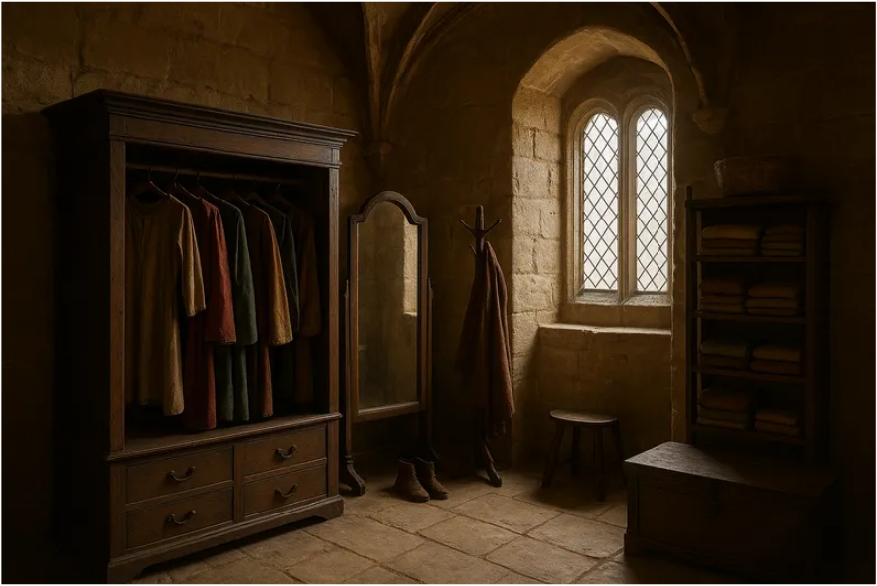
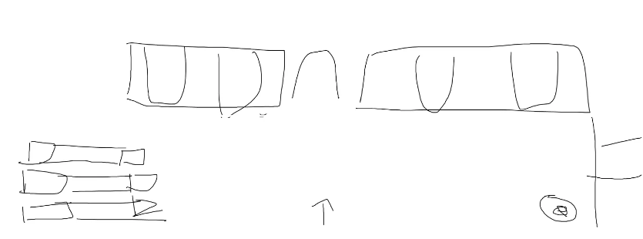
드레스룸 레퍼런스 & 배치

Slide 9

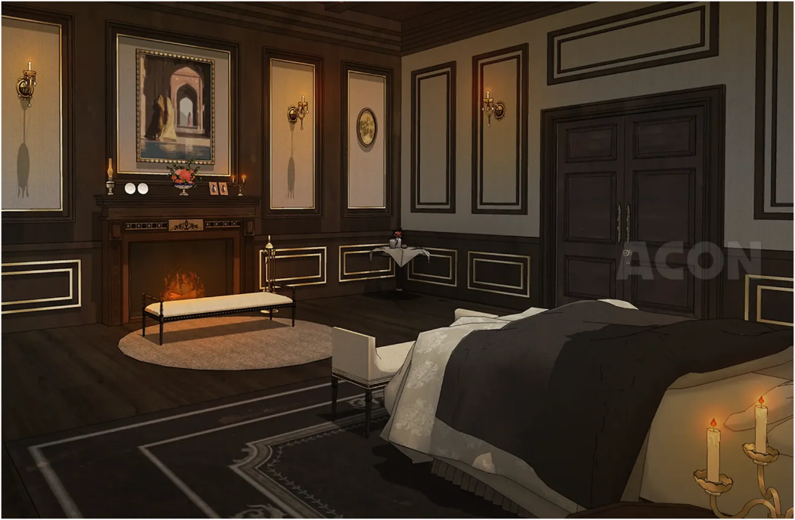
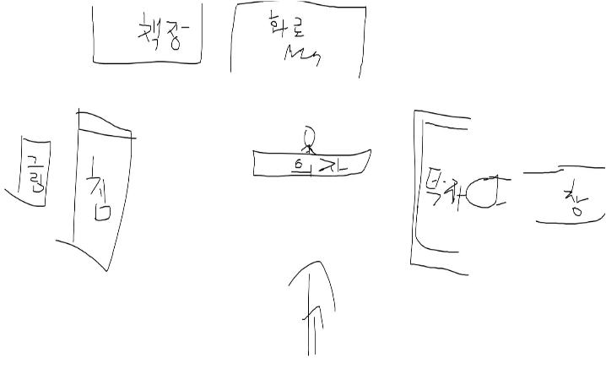
침실 레퍼런스 & 배치

Slide 10
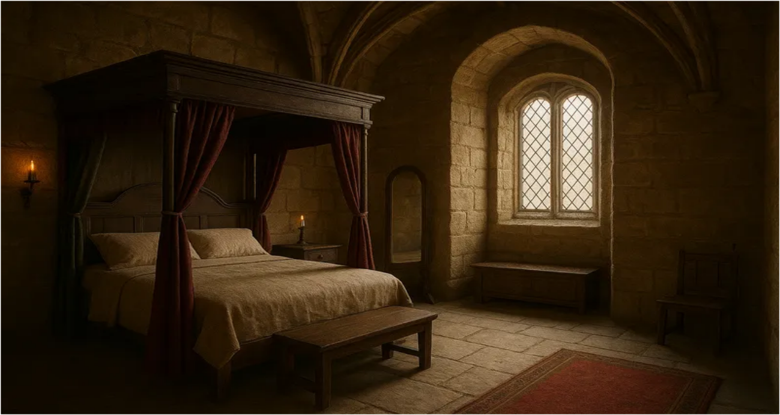
게스트룸 레퍼런스

Slide 11
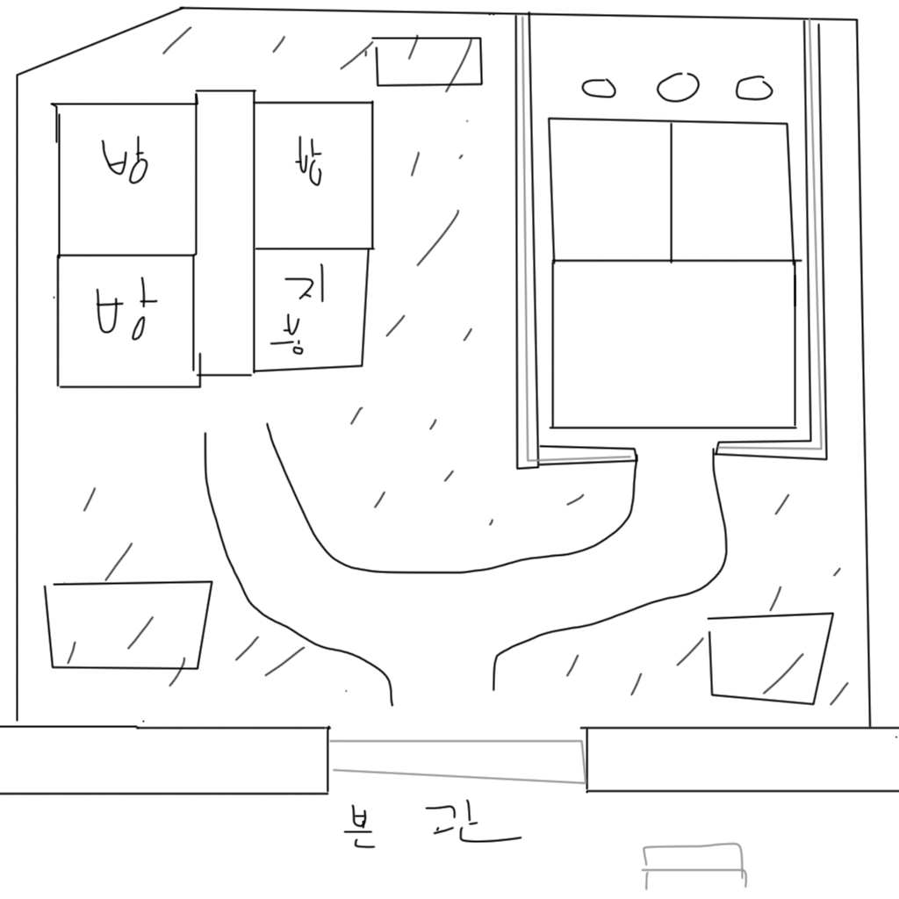
별관 구조

Slide 12
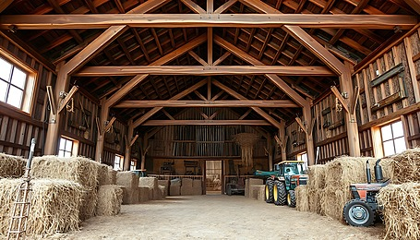
식량 창고 레퍼런스

Slide 13
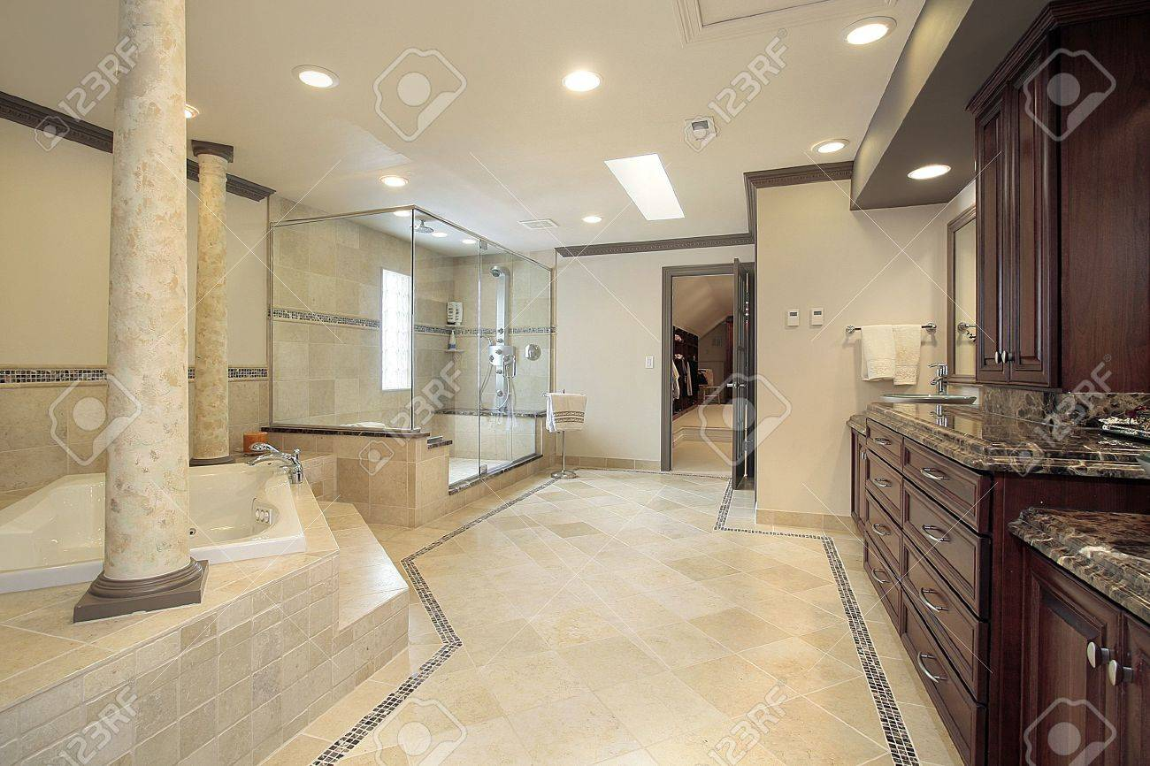
화장실 레퍼런스

Slide 14
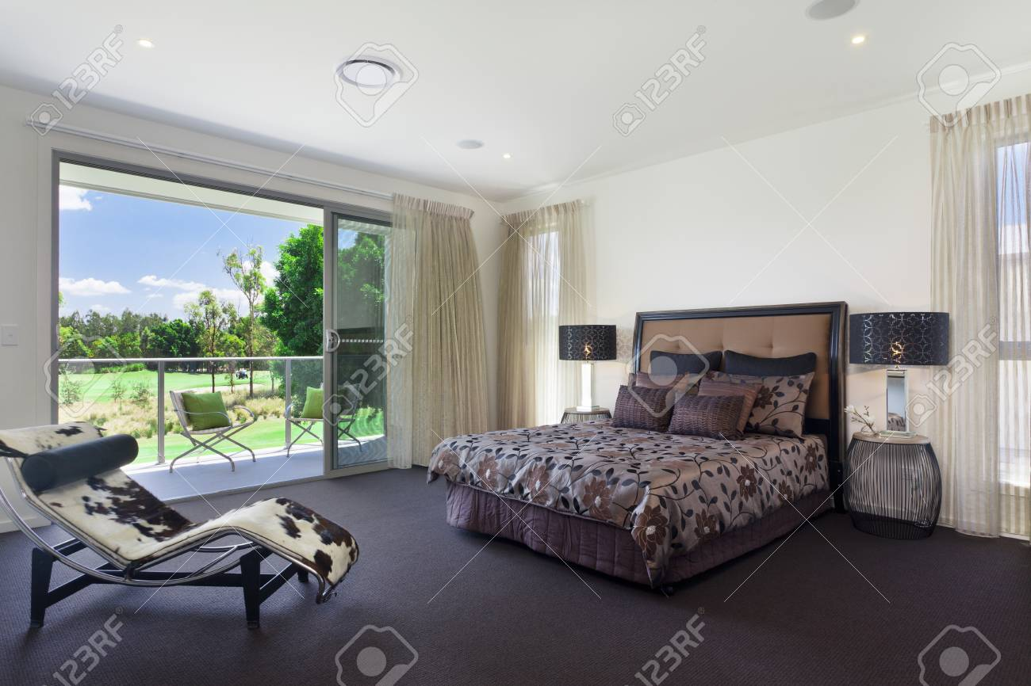
침실 레퍼런스

Slide 15
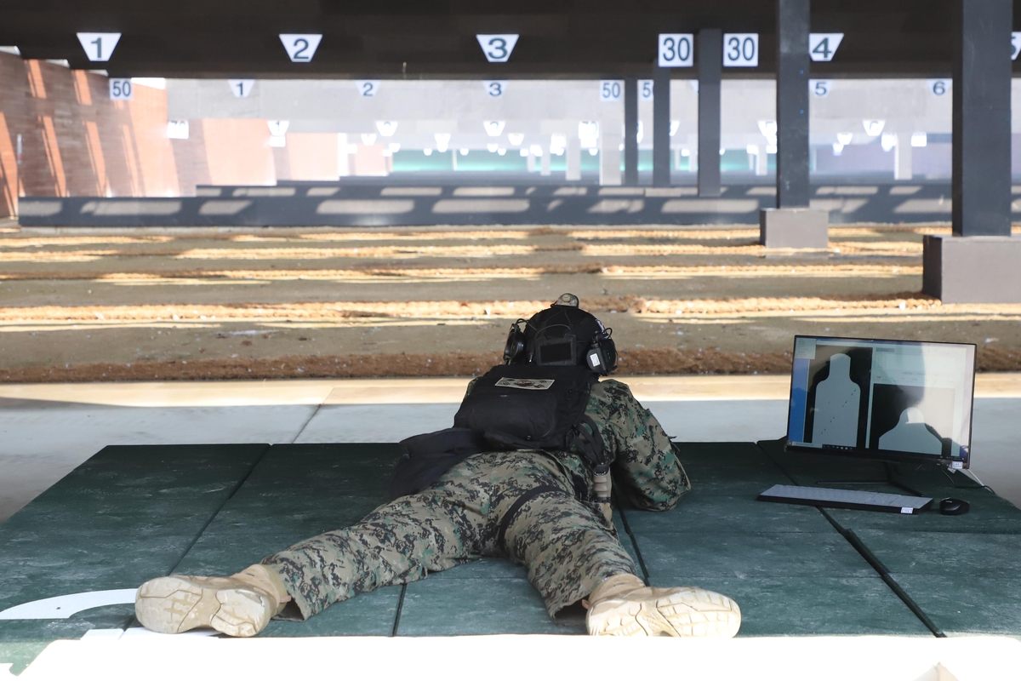
사격장 레퍼런스

Slide 16
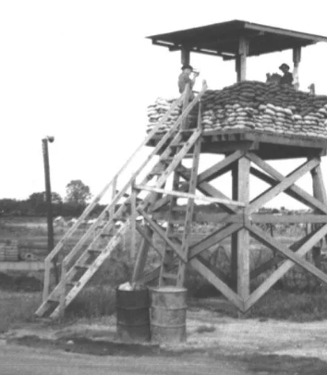
초소 레퍼런스

Slide 17
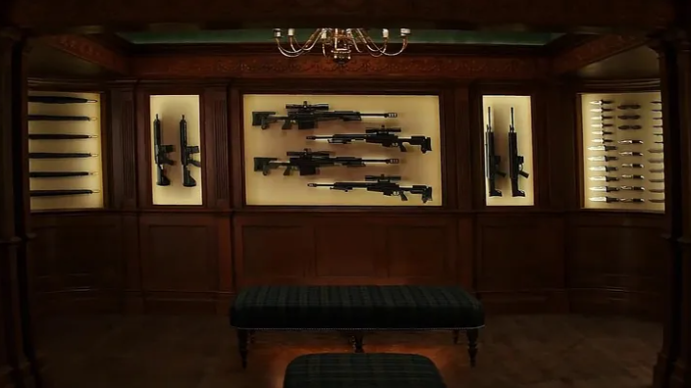
무기탄약고 레퍼런스

